Slide 1
디지털 트랜스포메이션 시대의 문제 정의
비즈니스 모델
기술
고객 경험
ㅁㅁㅁ
ㅁㅁㅁ
ㅁㅁㅁ
데이터 베이스
ㅁㅁㅁ

Slide 2
경험중심적 접근은 어떻게 하는가?
Shared
Experience
(공유 경험)
고객경험가치
Actor
Connected
Experience
(선명한 경험)
Action
Artifact
제품기능가치
3A Context
Computed
Experience
(깊은 경험)
= 고객 경험
= 다차원적 고객 경험
= 단편적 고객 경험
3A 모델
“욕망”과 “맥락”으로서 고객을 정의하고
4D-CX 모델
정의된 고객의 경험을 파악한다.

Slide 3
경험중심적 접근은 어떻게 하는가?: 3A
Actor: 욕망으로 정의된 고객 페르소나
Ex) 멀티 페르소나로서 일할 때의 나와 놀 때의 나를 구분하고 싶은 사람
Actor
Action: Actor가 자신의 욕망을 해소하기 위해 하는 행동
Ex) 회사용 디바이스와 취미용 디바이스를 따로 구매하여 관리함.
Artifact: Action을 하기 위한 매개체
Ex) 회사용 디바이스는 저가형 노트북 XX 모델
취미용 디바이스는 그래픽 카드가 좋은 OO 모델 컴퓨터
Action
Artifact
3A Context
3A Context: 3A를 통해 이해한 고객의 맥락(Context)
Ex) 일할 때의 나와 놀 때의 나를 구분짓기 위하여 저가형 노트북에 대한 추가 비용 지불이 있구나!

Slide 4
통합이론
내면
외면
내가
생각하는 것
내가
접하는 것
개인
생각을
공유하는 것
우리를 둘러 싼 모든 것
집단

Slide 5
경험중심적 접근은 어떻게 하는가?: 4D-CX
더 깊은 사용자 경험
Computed Experience
Connected Experience
더 선명한 사용자 경험
알고리즘에 기반하여 누적된 데이터를 통한
맞춤형 정보와 서비스를 제공받아 얻는 경험 가치
감각을 자극하는 뚜렷한 경험을 제공받아 얻는 경험 가치
Deep impact
Clear impact
더 넓은 사용자 경험
Shared
Experience
Extended Landscape
더 높은 사용자 경험
다른 사람과 소통하고 함께 경험을
공유할 때 얻는 경험 가치
서비스를 통해 얻을 수 있는 단순한 경험을 넘어
더 높은 차원의 가치를 실현할 때 얻는 경험 가치
Wide impact
High impact
[고객 경험 가치 스펙트럼]

Slide 6
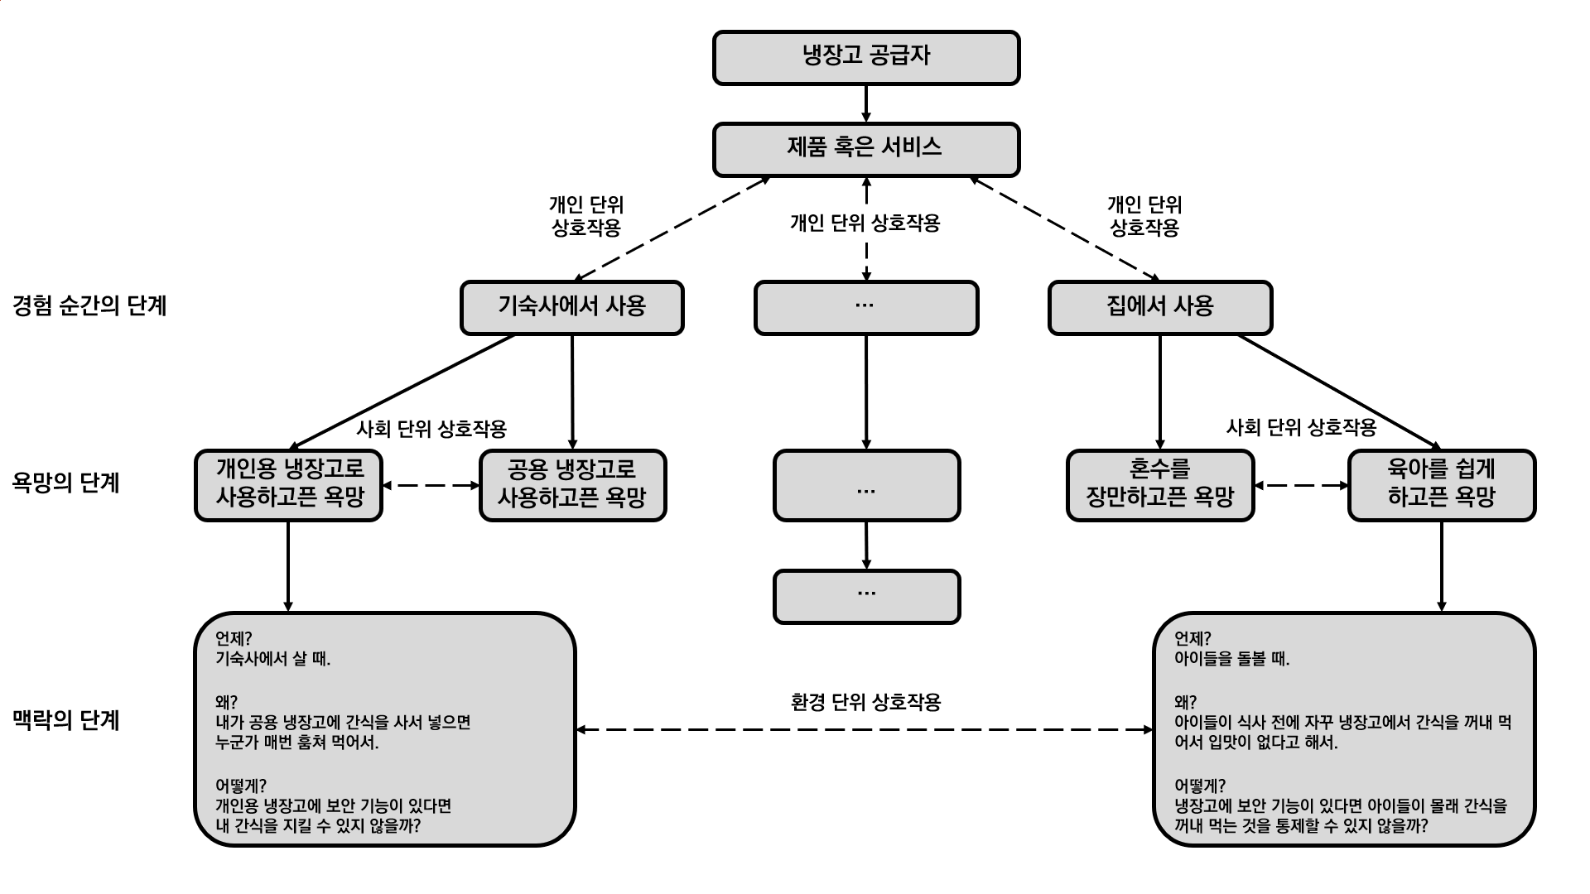
경험중심적 접근은 어떻게 하는가?: 실습

Slide 7
경험중심적 접근은 어떻게 하는가?: 실습
더 건강한 식습관을 위한 냉장고는 어떤 모습을 하고 있을까?
내면
외면
Computed Experience
Connected Experience
개인
내가
생각하는 것
내가
접하는 것
Shared Experience
Extended Experience
집단
생각을
공유하는 것
우리를 둘러 싼 모든 것

Slide 8

디지털 트랜스포메이션 시대의 문제 정의
비즈니스 모델
기술
내가 관심 있는 분야
내가 잘 알고 있는 분야
내가 예전에 한번쯤 구상한 사업
흥미로웠던 사례
AI
메타버스
블록체인
NFT
결국 내가 풀고자 하는 문제는 뭐지?
내가 고객에게 주고자 하는 경험은 뭐지?
고객을 3A와 4D-CX 측면에서 정의해볼까?
데이터 베이스
디지털 트랜스포메이션을 구현하기 위해 필요한 데이터는?
그 데이터를 얻을 수 있는 방법은?
이 분야에서 고객의 특징 변화는?
초연결을 만들 수 있는 구조는?

